Slide 1
シリア避難民の流入がもたらす レバノン市民の態度変容
浜中 新吾 （山形大学）
髙岡 豊 （中東調査会）
溝渕 正季 名古屋商科大学）

Slide 2
シリアとレバノン：中東の地政学

Slide 3
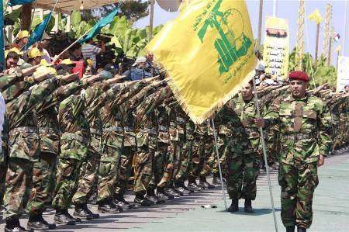
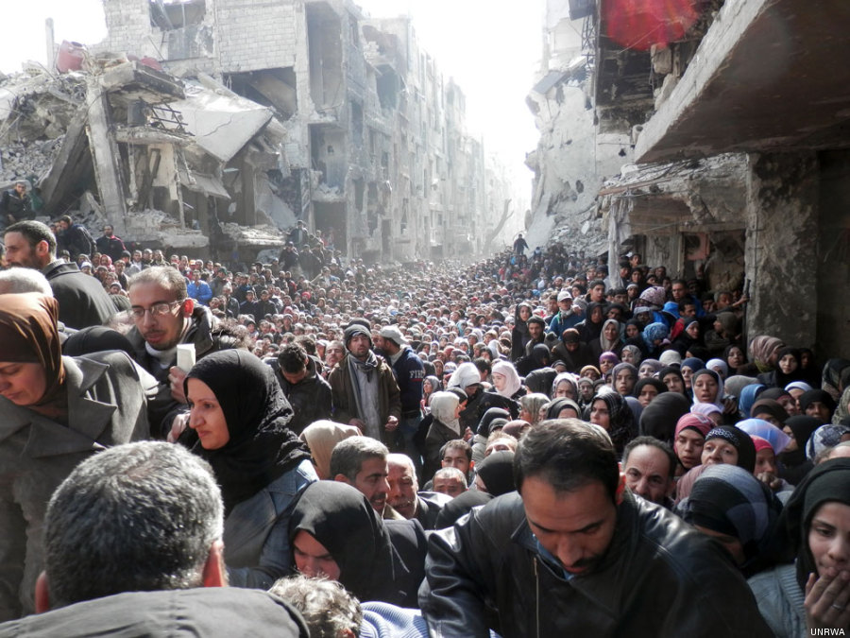
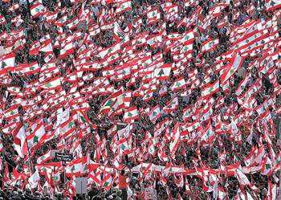
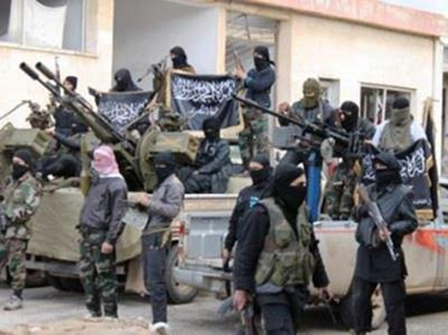
リサーチ･クエスチョン
支援
交戦
？
流入

Slide 4
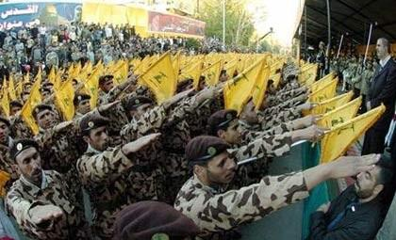
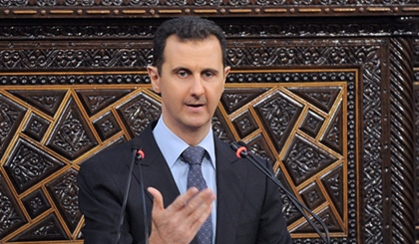
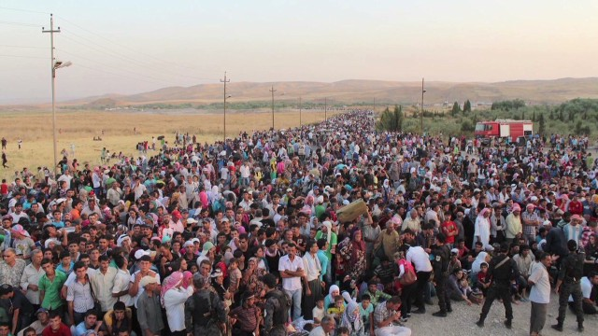
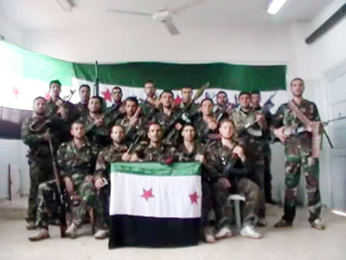
仮説
何はなくとも
政治的安定が欲しい
シリア紛争による地域政治秩序の動揺

Slide 5
実験による因果関係の推定
光合成の実験：光が当たらない所を人為的に作り出せる
中東政治：シリア難民が来なかった状況を作り出せない

Slide 6
自然実験アプローチ
難民発生・流入の規模と時間差を利用する
レバノンのシリア避難民数は周辺国中最大
国民総数の１／４以上が避難民として流入したことの社会的衝撃

Slide 7
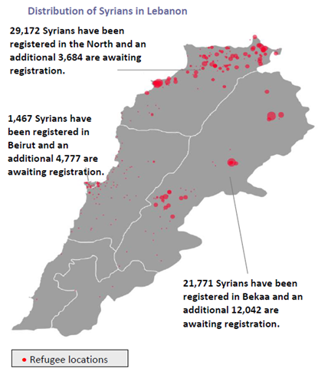
リサーチ・デザイン
2012年7月6日
2012年9月19日

Slide 8
リサーチ・デザイン
2013年1月10日
2013年2月7日

Slide 9
リサーチ･デザイン
９ヶ月で１０倍、１年で２０倍に増加

Slide 10
DD（差分の差）推定
時点 | 曝露群(Tr) | 統制群(Ct)
紛争前(t0) | ヒズブッラー評価(t0, Tr) | ヒズブッラー評価(t0, Ct)
紛争後(t1) | ヒズブッラー評価(t1, Tr) | ヒズブッラー評価(t1, Ct)
紛争の影響＝「紛争後のTrとCtの差」－「紛争前のTrとCtの差」
本来であれば紛争が無かった場合の測定も必要

Slide 11
DD推定結果の解釈

Slide 12
結論
支援
交戦
？
支持と期待
流入

